Slide 1
МУНИЦИПАЛЬНОЕ ОБЩЕОБРАЗОВАТЕЛЬНОЕ УЧРЕЖДЕНИЕ
«Лицей №7»
Проект по теме:
«Приборы для измерения длин, углов и площадей»
Автор проекта: Донгузов Николай учащийся 7 класса
Руководитель: Григорьева Надежда Николаевна

Slide 2
Цель проекта: узнать и изучить приборы древности и современности.
Задачи проекта:
1) Узнать о приборах древности;
2) Узнать о приборах современности;
3) Узнать, как они используются.
4) Сделать вывод о прочитанном.

Slide 3
План действий.
Прочитать литературу о приборах древности и
приборах современности.
Узнать, как они используются.
Чтобы ответить на эти вопросы я, просмотрел книги,
журналы,много интересного узнал, используя возможности Интернета.
После этого начал исследовательскую работу.
Оказалось, что не только в учебниках по математике
встречается информация, связанная с измерениями.

Slide 4
Линейка. История измерительных инструментов начинается, пожалуй с линейки. Когда она была точно придумана не известно. Ясно только, что ещѐ древние греки использовали такие дощечки с насечками, чтобы измерять небольшие расстояния. В том виде, к которому мы привыкли, линейки появились после Французской революции. Именно тогда для измерения были предложены металлические или деревянные дощечки, длиной 1 метр с насечками по 1 сантиметру. Сейчас линейки также активно используются. Кроме того используют рулетку, штангенциркуль, курвиметр, лазерный дальномер.

Slide 5
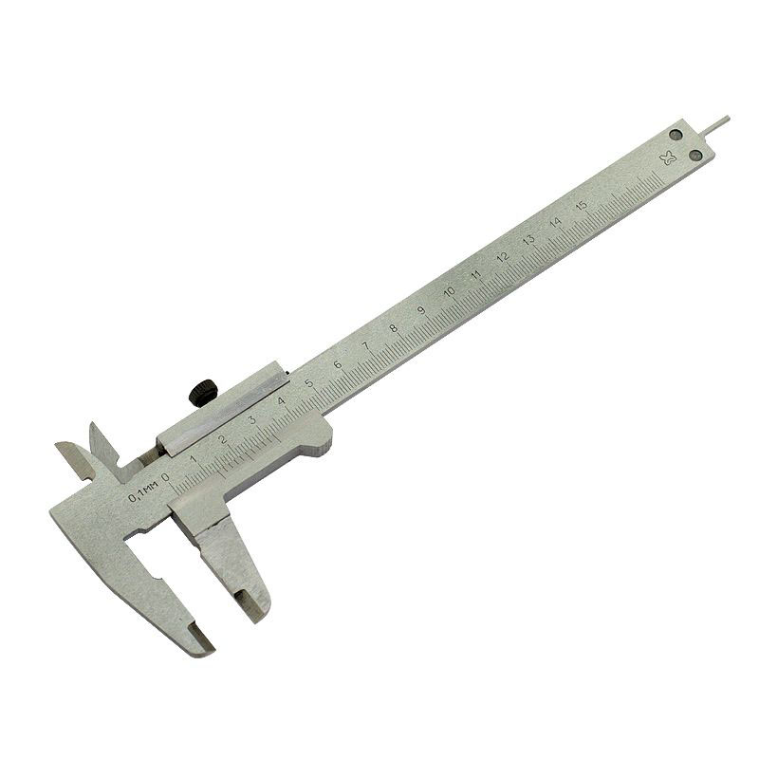
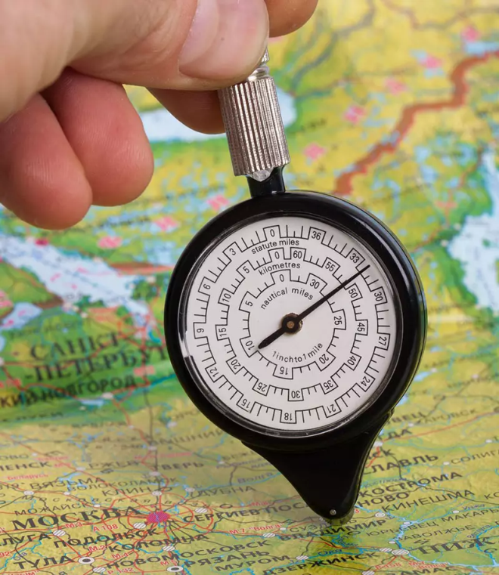
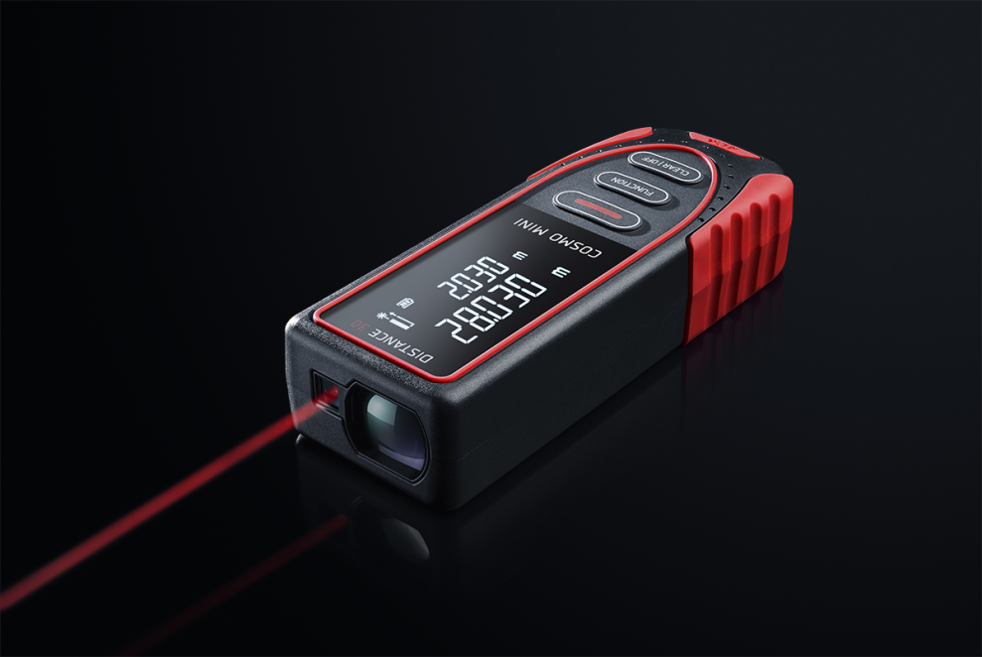
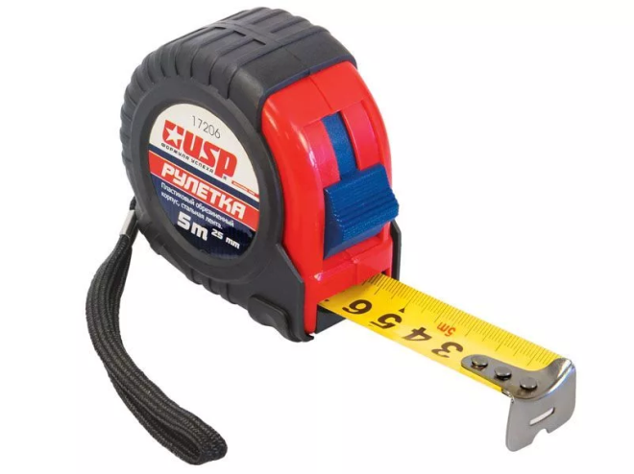
Приборы для измерения длины
Рулетка.
Штангенциркуль
Курвиметр
Лазерный дальномер

Slide 6
Штангенциркуль универсальный инструмент, предназначенный для высокоточных измерений наружных и внутренних размеров, а также глубин отверстий. Штангенциркуль один из самых распространенных инструментов измерения благодаря простой конструкции, удобству в обращении и быстроте в работе.
Микрометр универсальный инструмент, предназначенный для измерений линейных размеров с низкой погрешностью.
Лазерная рулетка в наше время получила широкое распространение. С помощью этого инструмента можно совершать сверхточные измерения, не прибегая к помощи напарника.
Все работы, связанные с измерениями, проходят быстро и не затруднительно.

Slide 7
Измерители углов. Любые отделочные материалы, будь то обои, ламинат или плинтус приходится разрезать на определенные длины и частенько под нужным углом. Вот тут то и понадобятся инструменты для измерения и задания углов. Таких инструментов встречается очень много разновидностей. Наиболее сложные современные приборы, которые нужны для особо ответственных измерений это лазерные угломеры, которые выдают минимум погрешностей и имеют самые широкие возможности. Но можно обойтись и механическими инструментами, состоящими из нескольких подвижных элементов, обрамленных шкалами и градуировкой.

Slide 8
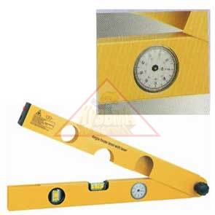
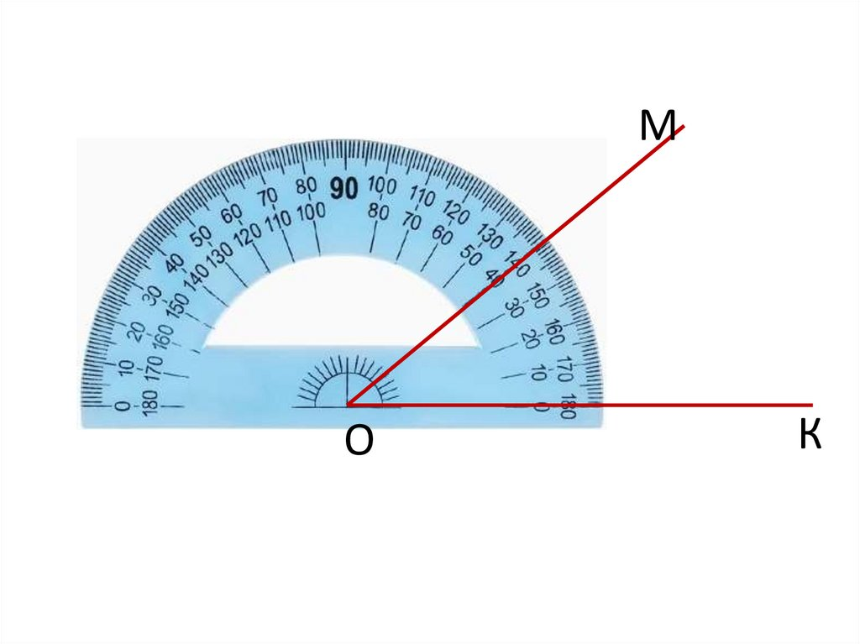
Транспортир
Лазерный угломер

Slide 9
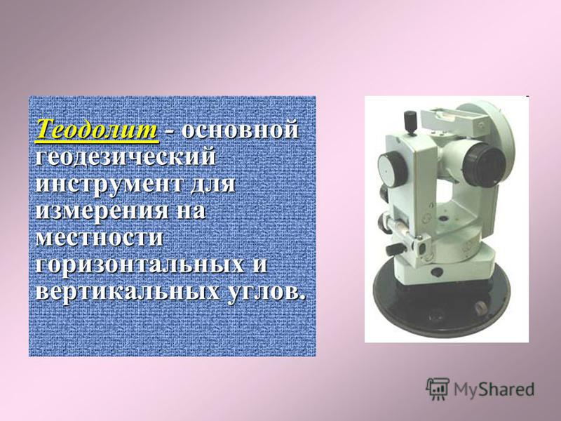

Slide 10
Методы измерения площадей
Аналитический: площади вычисляют по результатам измерений линий и углов на местности с применением формул геометрии, тригонометрии и аналитической геометрии.
Графический: Площади вычисляют по результатам измерений линий по плану (карте), когда участок, изображенный на плане, разбивают на простейшие геометрические фигуры, преимущественно на треугольники, реже на прямоугольники и трапеции. В каждой фигуре на плане измеряют высоту и основание, по которым вычисляют площадь. Сумма площадей фигур дает площадь участка.

Slide 11
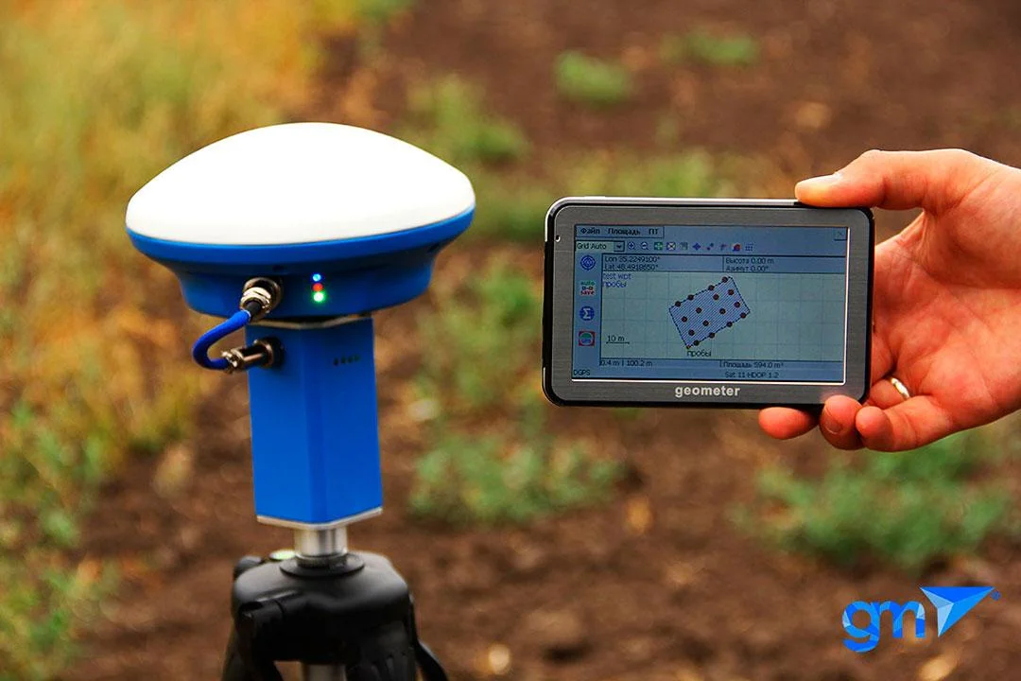
Прибор для измерения площадей
Механический способ: Площадь определяют по плану (карте) при помощи специальных приборов - планиметров.
Планиметром называют механический прибор, который путем обвода плоской фигуры любой формы определяет ее площадь.
ГеоМетр

Slide 12
Вывод:
Мы узнали об измерительных приборах
и теперь мы можем применять свои знания
в жизни.

